Slide 1
Oefentoets
Soortenkennis les 4 26-9-2014

Slide 2
http://www.soortenbank.nl/BIS/qtmovie.php?pagetitle=Streptopelia%20decaocto%20zang/roep&thisurl=vogels/pictures/streptopelia_decaocto_song.mov&width=400&height=200 http://www.soortenbank.nl/BIS/qtmovie.php?pagetitle=Cuculus%20canorus%20zang/roep&thisurl=vogels/pictures/cuculus_canorus_song.mov&width=400&height=200 http://www.soortenbank.nl/BIS/qtmovie.php?pagetitle=Dryocopus%20martius%20zang/roep&thisurl=vogels/pictures/dryocopus_martius_song.mov&width=400&height=200

Slide 3
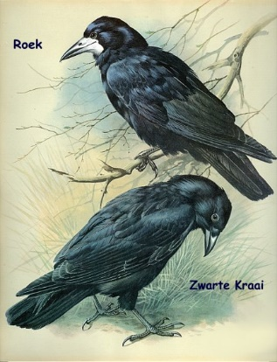
Wat is 1 en 2?
1
2

Slide 4
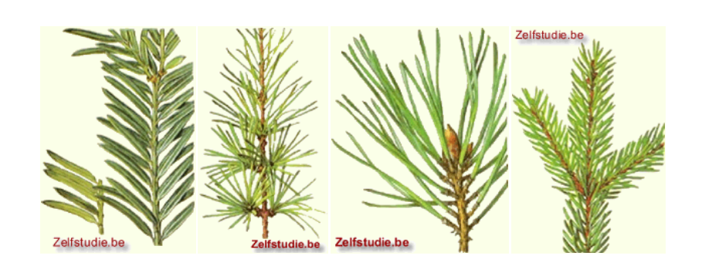
Fijne spar, europese lork, grove den. Eén hoort er niet bij. Schrijf de juiste nummers bij namen
1 2 3 4

Slide 5
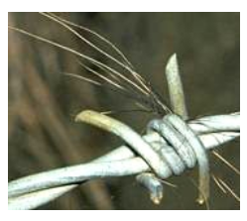
Je vind deze haren: wat voor dier denk je dat dit kan zijn?

Slide 11
Hoe noem je deze bladrand?

Slide 12
forest
https://www.youtube.com/watch?v=MaKKKdoLc2g

